Slide 1
Direction des travaux en régie interne
Matthias Ensinger
Ingénieur civil de l’Université technique de Stuttgart
Diplômé en 1989 depuis 1989 à Grabs SG
Membre de la direction Gruner Wepf AG Responsable de la succursale à Buchs SG

Slide 2
Direction des travaux en régie interne
Définitions selon règlement SIA 103 (édition 2014)
Contrat d’ingénieur civil et modalités d’honoraires
Normes, directives, ordonnances
De l’idée à sa réalisation
Direction générale des travaux (DGT) / Direction locale des travaux (DLT)
Prise en charge de la direction des travaux
Séance coup d’envoi / présence sur le chantier
Compléments et modifications du projet / instructions
Relations entre intervenants
Gestion des erreurs ou défauts
Exemples
Conclusions

Slide 3
1. Définitions selon SIA 103
Exécution des travaux
37%
Mise en service, finitions
3%
Avant-projet
8%
Projet
22%
Demande d’autorisation
2%
Appel d’offres
10%
Projet d’exécution
18%

Slide 4
2. Contrat d’ingénieur civil
L’offre de l’ingénieur civil délimite le périmètre des prestations.
Un mandat peut être donné sous forme orale ou écrite.
Contrat d’ingénieur civil selon SIA.
Les amendements au contrat doivent être fixés par écrit.

Slide 5
3. Normes, directives
SIA 103, édition 2014, Règlement concernant les prestations et honoraires des ingénieurs et des ingénieurs civils
SIA 118, Conditions générales pour l'exécution des travaux de construction
CFST, Commission fédérale de coordination pour la sécurité au travail
Directives SUVA
Directives SSIGE
Ordonnance sur la sécurité et la protection de la santé des travailleurs dans les travaux de construction (OTConst)
Prescriptions découlant du permis de construire
Règlements communaux de construction
Législation sur la protection de l’environnement
Divers

Slide 6
4. De l’idée à sa réalisation
Le règlement SIA 103 prescrit les différentes phases du projet.
Plus le projet est détaillé, plus c’est facile pour le directeur des travaux.
Tous les détails discutés, dessinés, calculés pendant la phase de projet ne peuvent pas être représentés sur les plans.
Les plans sont transposés sous forme de volumes, de dimensions, d’unités, etc. dans le descriptif.
Le déroulement des travaux se reflète dans le descriptif.
Interruption entre le projet et l’entrée en jeu de la direction des travaux.
Transfert de la responsabilité du concepteur au directeur des travaux à la fin de la phase du projet.
55% des erreurs ont lieu avant l’exécution!

Slide 7
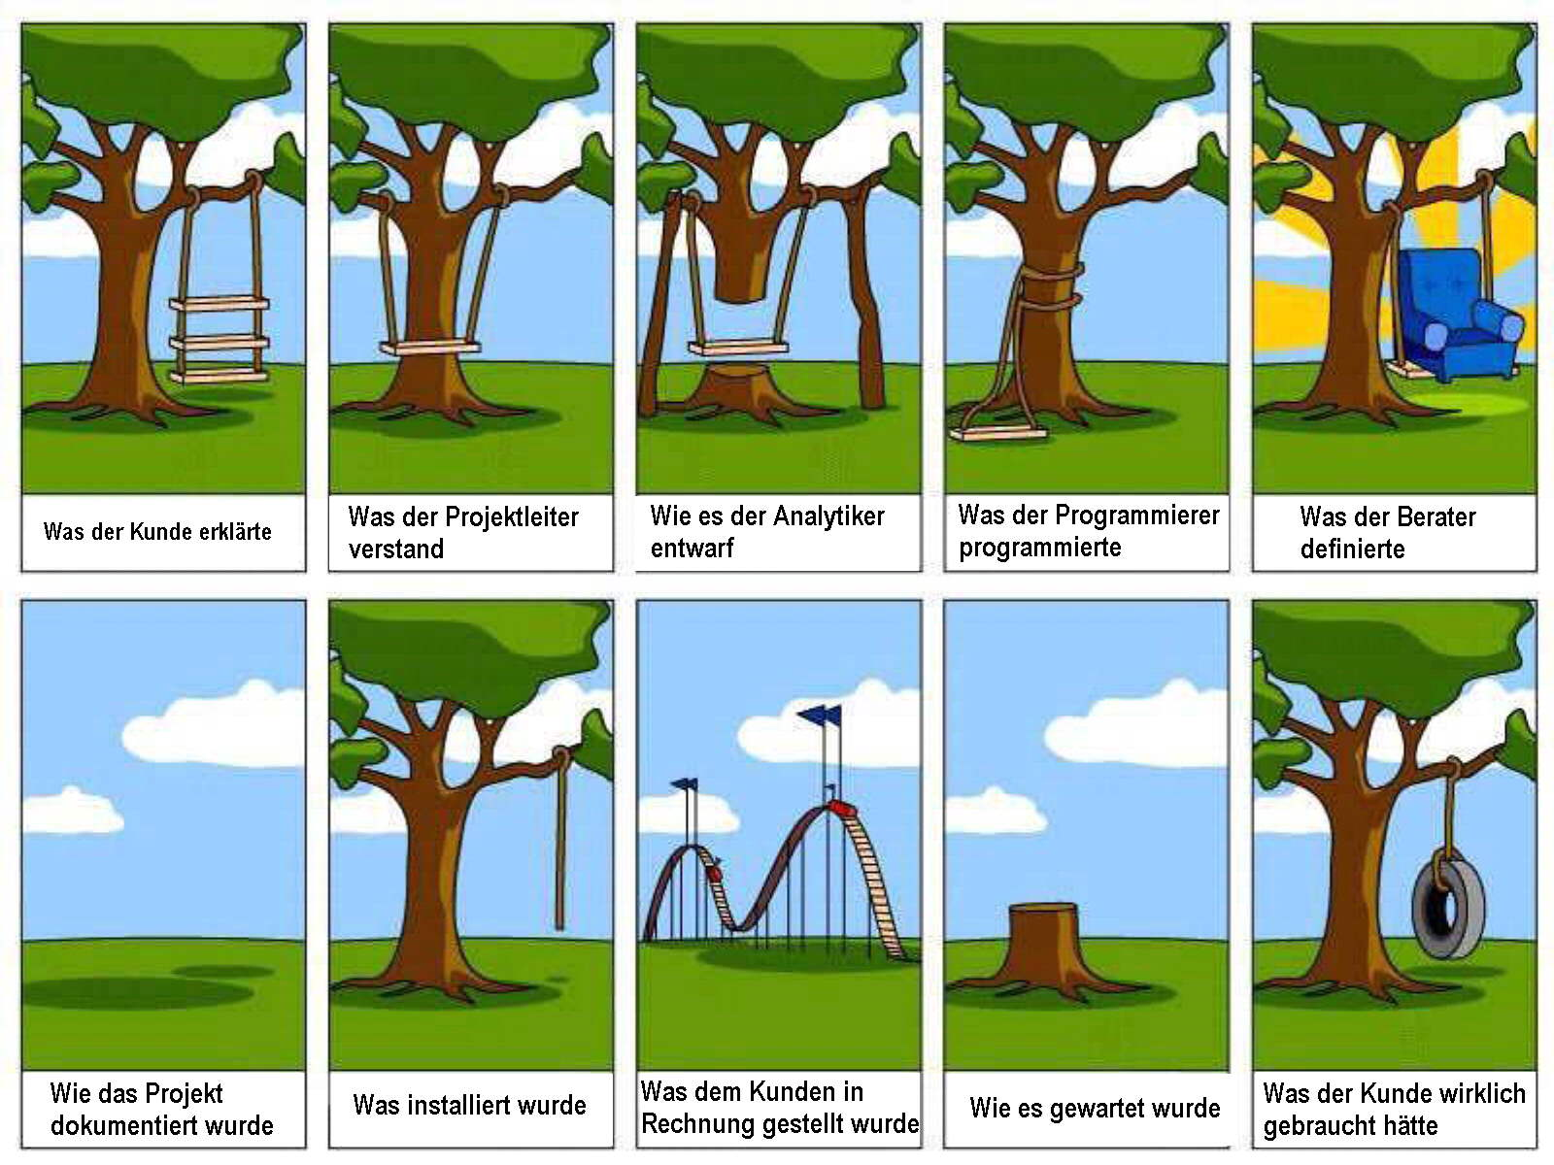
4. De l’idée à sa réalisation
Le client explique son idée:
Voici ce que comprend le chef de projet:
Voici la version de l’analyste:
Voici la version du programmeur:
Voici en fait ce que préconisait l’expert:
Voici comment le projet a été documenté:
Voici la solution réalisée au final:
Voici ce qui est facturé au client:
Voici l’état de la maintenance:
Voici ce qui aurait été en fait utile au client:

Slide 8
5. Direction générale des travaux: DGT Direction locale des travaux: DLT
Quelles sont les missions incombant à la Direction générale des travaux?
Assister le maître de l’ouvrage en le déchargeant
Coordonner les concepteurs spécialisés des différentes branches
Communiquer avec les autorités, les services publics et la population
Contrôler périodiquement les travaux sur le chantier
Gérer le trafic des paiements, valider les factures
Contrôler la comptabilité générale du projet, décompte final
Présenter au mandant le rapport périodique des travaux en cours
Définir et tenir à jour le calendrier des travaux

Slide 9
5. Direction générale des travaux: DGT Direction locale des travaux: DLT
Dans quels cas une DGT est-elle judicieuse ?
Projets complexes
Ouvrages de distribution réalisés sur plusieurs années, mais intégrés dans un projet nécessitant une supervision globale. Le cas échéant, avec rotation des concepteurs spécialisés.
Le volume des ouvrages n’est pas déterminant.

Slide 10
5. Direction générale des travaux: DGT Direction locale des travaux: DLT
Conditions à remplir par la DGT
Expérience et maîtrise au minimum dans un, voire mieux dans deux ou trois domaines spécialisés du projet
Approche systémique
Talent de coordinateur et de communicateur
Incarnation d’une personne respectable

Slide 11
5. Direction générale des travaux: DGT Direction locale des travaux: DLT
Prise en charge de la DGT
Par le mandant lui-même
Par le BAMO (bureau d’assistance au maître d’ouvrage)
Par le bureau d’études chargé du mandat principal dans le cadre de la DLT, en coordination avec les autres concepteurs spécialisés

Slide 12
5. Direction générale des travaux: DGT Direction locale des travaux: DLT
Missions incombant à la Direction locale des travaux
«Diriger» et «guider» les partenaires vers la réussite du projet
Conclure les contrats avec les entrepreneurs et les fournisseurs
Vérifier les travaux exécutés en fonction des plans d’exécution
Gérer les séances de chantier et les listes de points à régler
Opérer le marquage des conduites, etc.
Fournir les plans de l’ouvrage achevé
Établir les métrés et les décomptes avec les entrepreneurs
Assurer le contrôle-qualité, le contrôle des prescriptions (p. ex. permis de construire), etc.
Constater et faire corriger les défauts

Slide 13
5. Direction générale des travaux: DGT Direction locale des travaux: DLT
Prise en charge de la DLT
Par le mandant lui-même
Par le bureau d’études qui a conçu le projet
Par le bureau d’études qui a reçu le mandat de direction des travaux
Par un spécialiste au bénéfice de l’expérience requise

Slide 14
5. Direction générale des travaux: DGT Direction locale des travaux: DLT
Compétences requises pour le mandat de direction des travaux
Maîtrise de tous les domaines dans lesquels on est appelé à signer en qualité de responsable
Appel à des spécialistes en cas de compétences insuffisantes.
Prise en charge de la direction des travaux = prise de responsabilité

Slide 15
6. Prise en charge de la DT
Par le bureau d’études:
Questions à poser au moment de rédiger l’offre:
Lequel de mes collaborateurs peut assumer la fonction de DT?
A-t-il suffisamment d’expérience, de bagage et de compétence?
Est-il accepté par le mandant?
A-t-il besoin de soutien interne/externe pour des aspects particuliers?
Quel est le temps effectif requis pour un tel projet?
Quels sont les frais accessoires (kilométrage, subsistance, etc.)?
Quand faut-il réaliser le projet? De suite, cette année, dans quelques années?

Slide 16
6. Prise en charge de la DT
Par le mandant:
Questions à poser par le mandant s’il prend en charge lui-même la DT:
Lequel de mes collaborateurs peut assumer la fonction de DT?
A-t-il suffisamment d’expérience, de bagage et de compétence?
A-t-il besoin de soutien interne/externe pour des aspects particuliers?
Quel est le temps effectif requis pour un tel projet?
Quels sont les frais accessoires (kilométrage, subsistance, etc.)?
Quand faut-il réaliser le projet? De suite, cette année, dans quelques années?
Mêmes questions que pour le bureau d’études, à une exception près.

Slide 17
6. Prise en charge de la DT
Les «erreurs» les plus fréquentes avant et pendant les travaux
Le projet n’est pas clairement transféré du concepteur au directeur des travaux
Insuffisance des plans et des descriptifs
Les instructions de la DT contredisent les données du projet telles qu’elles figurent sur les plans et dans l’organisation des travaux
Réaction inadéquate en situation de crise
Mutation du directeur des travaux
Un directeur des travaux qui n’est pas sûr de lui est rapidement «manipulé» par les entrepreneurs expérimentés

Slide 18
7. Séance coup d’envoi / présence sur le chantier
La DT commence avec la prise en charge et la préparation du projet pour la séance coup d’envoi.
La présence sur le chantier doit être ajustée à l’avancement des travaux.
Il est recommandé de prévoir des séances de chantier à date fixe, mais d’effectuer aussi des rondes de chantier à l’improviste.
Les DT qui ont lieu sporadiquement le soir, après les heures de travail «normales», ne constituent pas un modèle praticable.
Les plans de bonne qualité facilitent le travail de la DT.

Slide 19
8. Compléments/modifications et instructions
Il y a toujours des modifications en cours de projet ou d’exécution. C’est un processus «normal».
Toute modification se répercute sur les coûts (en positif ou en négatif).
Qui porte la responsabilité des modifications? (concepteur, directeur des travaux, mandant, entrepreneur)
Les modifications doivent être documentées et communiquées.
Les instructions émanant de la DT doivent en général être cohérentes avec le projet approuvé.

Slide 20
8. Compléments/modifications et instructions
Les entrepreneurs sont tenus de respecter les directives CFST, les directives SUVA, la législation, etc. indépendamment des instructions émanant du maître d’ouvrage ou de la DT.
Les entrepreneurs sont aujourd’hui soumis à des pressions considérables sur les délais et les coûts. Chacun d’eux vise à rationaliser son intervention en optimisant au mieux les travaux. Les entrepreneurs proposent souvent des modifications qui facilitent leur travail sans les retarder.
Si le mandant prend en charge la DT, il devient de fait l’employeur de
son directeur des travaux.

Slide 21
9. Relations entre intervenants
Une relation de confiance s’instaure souvent entre le maître d’ouvrage, le concepteur et l’entrepreneur.
On se connaît bien pour avoir déjà collaboré à de nombreuses reprises.
On est du même village, souvent de la même parenté.
On était déjà à l’école ensemble.
Comment puis-je dire au maître d’ouvrage qu’il s’est trompé dans sa décision?
Comment l’entrepreneur dit-il au directeur des travaux ce qui a mal fonctionné?
Comment la DLT explique à la DGT ce qui s’est passé?
Le ton fait la musique.

Slide 22
10. Gestion des erreurs ou défauts
Une mauvaise nouvelle ne devient jamais meilleure en l’occultant ou en la cachant.
Il est préférable de communiquer ouvertement et directement.
Il faut réunir des faits, les structurer et maîtriser son sujet.
Il faut rester objectif et rationnel.
Aucune réaction à fleur de peau sur le chantier (sauf en cas de danger imminent).
Les intervenants peuvent faire des erreurs à tous les stades du projet. Aucun tabou n’est toléré lorsqu’il s’agit de détecter une erreur.

Slide 23
11. Exemple
Installation de portes étanches dans un réservoir: Les portes d’un réservoir sont posées pendant les vacances du directeur des travaux (avant l’ère du téléphone mobile). Le contremaître reçoit pour instruction de monter une porte fiches à gauche et l’autre, fiches à droite.
Au moment d’exécuter la pose, il hésite et se tourne vers le remplaçant «naturel» du directeur des travaux, c’est-à-dire vers le mandant. Celui-ci lui donne pour instruction de poser les portes dans l’autre sens.
Cette modification n’a aucune incidence ni technique, ni financière.
Mais du point de vue pratique, il aurait été plus logique pour l’exploitation d’opter pour la solution prévue par le directeur des travaux.
Pour éviter ce genre de situation, il faut impérativement indiquer le sens d’ouverture des portes sur les plans.

Slide 24
11. Exemples
Protections de fouille, blindages de tranchée: Le bureau d’études prépare un projet de conduite. Il transfère le projet au mandant qui prend en charge la DT.
Durant les travaux de fouille, l’entrepreneur demande au responsable communal du Dicastère des travaux publics s’il doit vraiment mettre en place un blindage de tranchée. La «dernière fois«, cela a fonctionné sans blindage. Le responsable communal acquiesce pour ménager les deniers publics, étant lui aussi exposé à la pression sur les coûts.
Le jour suivant, le concepteur passe par hasard par là et constate l’absence de blindage. Il «réclame» séance tenante. Le responsable communal le rejoint, il s’ensuit une discussion à l’issue de laquelle le concepteur du projet s’impose. L’entrepreneur facture en régie ces travaux de blindage.
Cette facture n’est pas justifiée pour le concepteur du projet, car le blindage est clairement indiqué sur les plans et la profondeur de fouille dépasse 1,5 m.

Slide 25
11. Exemples
Fermeture d’un passage de conduite Le mandant exerce la DLT.
Le fontainier donne le feu vert pour la fermeture du passage de conduite. La conduite en acier inoxydable est posée correctement, tout est en ordre.
L’entrepreneur procède dans les règles de l’art et le passage est correctement fermé.
Le concepteur avait toutefois prévu d’utiliser ce passage pour faire passer le tuyau de la pompe à béton et couler ainsi le socle du groupe de pompage. Cette opération n’est plus possible et l’entrepreneur facture une plus-value.
Cette opération figurait dans le descriptif, mais lors du transfert du projet et de la séance coup d’envoi, personne n’en a parlé.

Slide 26
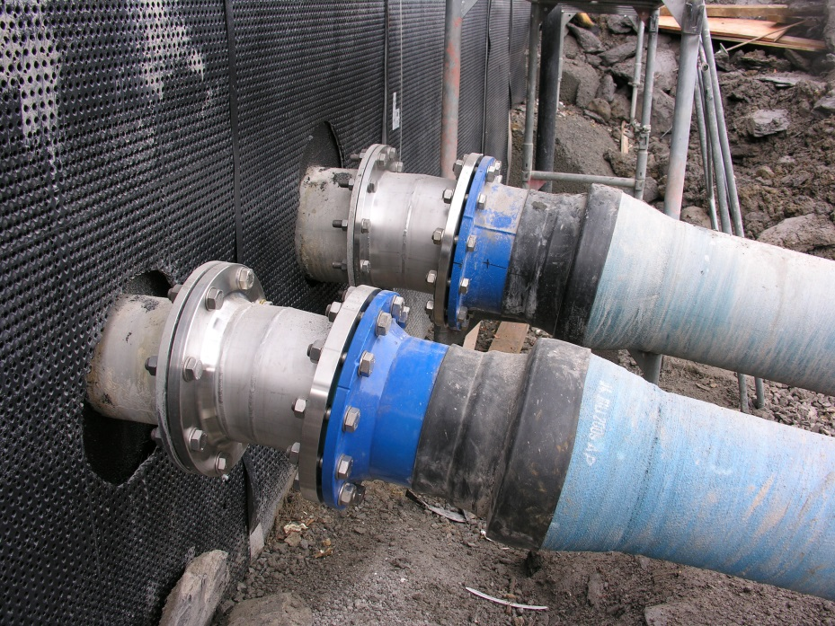
11. Exemples
Transitions à brides sur les conduites sortant du réservoir:
Compétences: Directeur des travaux 1 (p. ex. fontainier) pour la conduite en fonte, Directeur des travaux 2 (bureau d’études) pour l’ouvrage/conduites en acier.

Slide 27
11. Exemples
Conduites sous pression PIHE:
Les conduites sont remplies jusqu’à une certaine hauteur de colonne: le mandant veut effectuer des essais. Cet état intermédiaire était totalement imprévu dans le déroulement du projet.
Le DT 2 côté concepteur/bureau d’études est présent, mais n’intervient pas.
Vers la fin du remplissage, les conduites se déplacent légèrement.
Résultat: rétablissement des conduites extérieures en fonte et en partie aussi des conduites intérieures en acier inox.
L’assurance du maître d’ouvrage est sollicitée.
Le bureau d’études prend en charge une partie du dommage.
Si le DT 2 du bureau d’études avait été absent, tous les coûts auraient été à la charge du mandant.

Slide 28
12. Conclusions
Les instructions et les idées du mandant sont connues.
Le mandant sait ce qu’il veut, mais aussi ce qu’il ne veut pas.
Les projets doivent être élaborés dans le détail.
Les solutions mises au point sur le chantier doivent se limiter aux imprévus.
Le mandant ne devrait prendre en charge la DT que s’il dispose vraiment des qualifications professionnelles et des capacités requises à cet effet.
Subdiviser la DT crée des intersections qui sont source d’erreurs.
Le concepteur est responsable de son projet même s’il n’a pas reçu un mandat de DT.
La communication doit être sincère et ouverte en toute situation.

Slide 29
12. Conclusions
Celui qui prend en charge une mission en assume la responsabilité !
Celui qui assume une responsabilité
peut en récolter les lauriers,
mais doit aussi assumer les erreurs et leurs conséquences !

Slide 30
Merci!

